Slide 1
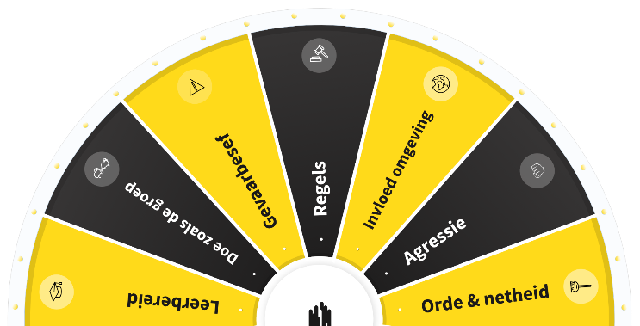
GÜVENLİK GÜNÜ GÜVENLİĞİ ARTTIRIN! HIZLANMAMIZA YARDIMCI OLACAK MISINIZ? 30 Mart 2022
BAŞLANGIÇ SUNUMU

Slide 2
Acil çıkışı nerede bulacağınızı biliyor musunuz?
Bu binanın veya projenin toplanma noktasına aşina mısınız?
Güvenliği arttırın! Hızlanmamıza yardımcı olacak mısınız?

Slide 3
GÜVENLİK GÜNÜ 2022
Geçmiş: güvenlik algımızı nasıl arttırabiliriz?
Bunun, örneğin “WAVE Hızlandırıcı” kullanarak, güvenliği daha kişisel hale getirerek ve birbirimizle iletişim halinde kalarak gerçekleştirilebileceğine inanıyoruz.
Animasyon
‘Güvenliği arttırın! Hızlanmamıza yardımcı olacak mısınız?’
Oyunun açıklaması
Oyunun oynanması
Değerlendirme ve Geri bildirim
Güvenliği arttırın! Hızlanmamıza yardımcı olacak mısınız?

Slide 4
Geçmiş
Güvenlik algımızı nasıl arttırabiliriz?
Çoğu zaman, güvenlik konusu genellikle “öteki” ve güvenliğin zor tarafına odaklanılarak toplantılarda hızlı bir şekilde listede yanına işaret konulan bir şey olarak kabul edilir. Ancak, güvenlik açısından bizi neyin harekete geçirdiğine dair fikir edinmek güvenlik davranışını tartışmak daha önemlidir.
Çeşitli konulara dayalı olarak iş yerinde güvenliğin tartışılması (WAVE kuralları - değerleri ve temel riskler). (Birbirinizin) güvenlik davranışına yönelik soruları cevaplayarak birbirinizin motivasyonları ve kişisel ikilemlerine dair fikir edinin.
Güvenliği arttırın! Hızlanmamıza yardımcı olacak mısınız?

Slide 5
Animasyon
‘Güvenliği arttırın! Hızlanmamıza yardımcı olacak mısınız?’
Oyunun açıklaması
Güvenliği arttırın! Hızlanmamıza yardımcı olacak mısınız?
Notes:
Bu animasyon belirtilen internet stesinde farklı dillerde bulunabilir: https://www.volkerwessels.com/veiligheidsdag_2022
Eğer animasyon görüntüden açılmazsa, aşağıdaki linki tarayıcınıza kopyalayıp yapıştırabilirsiniz: https://youtu.be/e_SGdUfd46M
NOT: HER ZAMAN CHROME KULLANIN

Slide 6
Oyunun oynanması
Hadi oyunu beraber oynayalım!
Güvenliği arttırın! Hızlanmamıza yardımcı olacak mısınız?
Notes:
Oyun şuradan oynanabilir: Https://veiligheidsdag2022.volkerwessels.com/veya veya görüntüye tıklanarak !! NOT: HER ZAMAN CHROME KULLANIN!
Hollandaca versiyonu kullanıcı adı: Veiligheid2022
İngilizce versiyonu kullanıcı adı: Veiligheid2022_ENG
Polonyaca versiyonu kullanıcı adı: Veiligheid2022_PL
Türkçe versiyonu kullanıcı adı: Veiligheid2022_TUR
Romence versiyonu kullanıcı adı: Veiligheid2022_ROE
Almanca versiyonu kullanıcı adı: Veiligheid2022_DUI
Bulgarca versiyonu kullanıcı adı: Veiligheid2022_BUL
Portekizce versiyonu kullanıcı adı: Veiligheid2022_PT
Tüm versiyonlar için şifre: Versnel
Bunlar eğitmen kılavuzundan da bulunabilir. Ayrıca belirtilen internet sitesinden de bulunabilir: https://www.volkerwessels.com/veiligheidsdag_2022

Slide 7
Değerlendirme ve geri bildirim
Bu oyunu beraber oynamak nasıldı?
Ne öğrendiniz? Meslektaşlarınız hakkında bu sabah bilmediğiniz bir şey söyleyin.
Yarın iş yerinde neleri farklı yapacaksınız?
Güvenliği arttırın! Hızlanmamıza yardımcı olacak mısınız?
Notes:
Değerlendirme: Kağıttaki soruları birbirinizle tartışın.
Geri bildirim: Günün kısa bir özetini çıkarın ve bir fotoğraf ile birlikte eiligheid@volkerwessels.com adresine gönderin

Slide 8
GÜVENLİĞİ ARTTIRIN! HIZLANMAMIZA YARDIMCI OLACAK MISINIZ?
Güvenliği arttırın! Hızlanmamıza yardımcı olacak mısınız?

